Slide 1


МФТИ, ПИШ РПИ
Осень 2026/2027
Машинное Обучение
В Задачах Радиолокации
Семинар 2
SAR-Optical Patch Matching
Авторы:
Гнатов Михаил Андреевич
Доброжанский Владимир Алексеевич

Slide 2


Темы на сегодня
Постановка задачи SAR-Opt Patch Matching
OS dataset
План решения задачи
Подготовка и обучение модели
Проверка модели
Домашнее задание 1

Slide 3
Постановка задачи
SAR-Opt Patch Matching

Slide 4
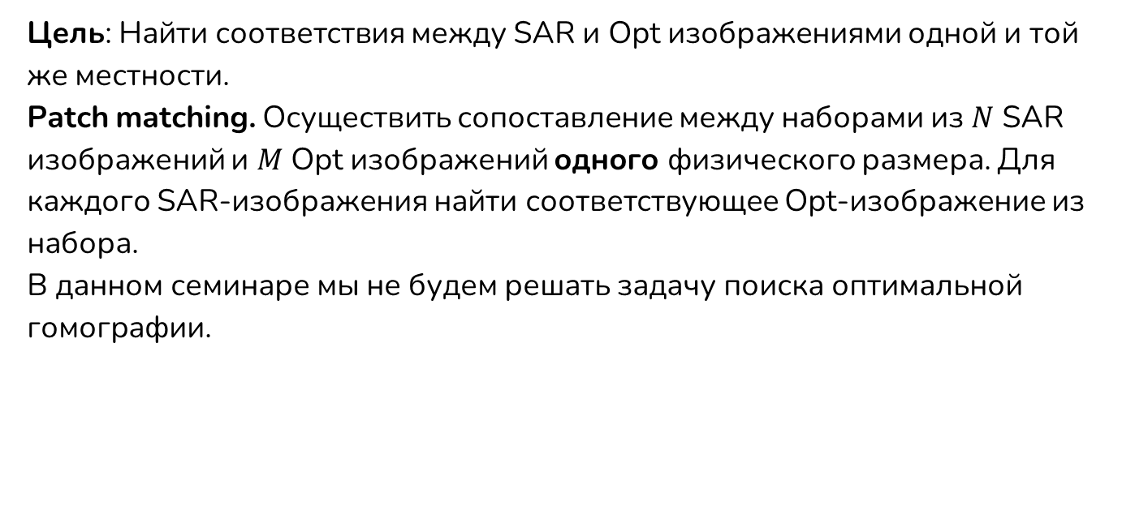
Постановка задачи SAR-Opt Matching
Цель: Найти соответствия между SAR и Opt изображениями одной и той же местности.
Patch matching. Осуществить сопоставление между наборами из $N$ SAR изображений и $M$ Opt изображений одного физического размера. Для каждого SAR-изображения найти соответствующее Opt-изображение из набора.
В данном семинаре мы не будем решать задачу поиска оптимальной гомографии.

Slide 5
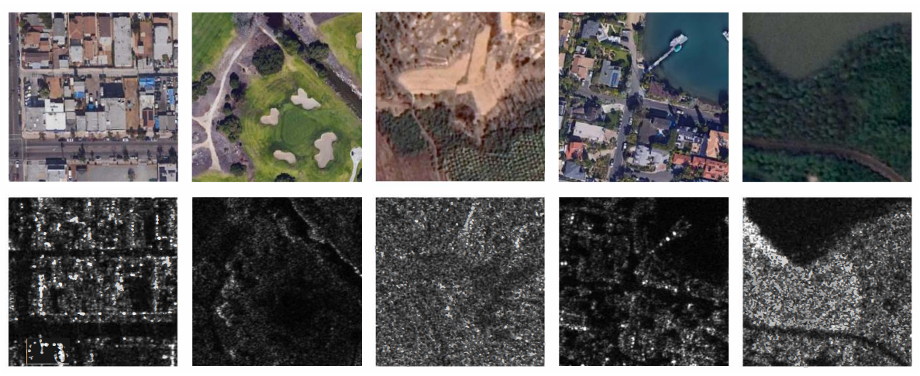
Постановка задачи SAR-Opt Matching
Пример кадров для данной задачи

Slide 6
OS dataset

Slide 7
OS dataset
Датасет, с которым будем работать на семинаре: OS dataset.
Это набор данных высокого разрешения, состоящий из совместно зарегистрированных SAR и Opt изображений.
Радиолокационные изображения получены с китайского спутника C-диапазона Gaofen-3 в режиме Spotlight.
Оптические изображения собраны с платформы Google Earth.
Все фрагменты обрезаны из изображений с геокодированием.
Разрешение изображений составляет 1 м.
Набор данных состоит из 2673 неперекрывающихся пар размером 512х512 и 10692 неперекрывающихся пар размером 256х256.
Все изображения 8-битные одноканальные.
Notes:
О разбиении и возможной утечке. Мы используем официальное разбиение авторов OS dataset. Пары 256×256 — это четвертинки снимков 512×512, и в train и test встречаются соседние фрагменты одной и той же сцены с общими дорогами и кварталами. Модель может частично «узнавать» местность, а не учиться сопоставлять модальности, поэтому метрики на тесте, скорее всего, завышены. В конце семинара проверим модель на другом датасете и посмотрим, насколько метрики переносятся. Честный вариант — делить данные по исходным сценам, чтобы фрагменты одной сцены не попадали в разные части выборки.

Slide 8
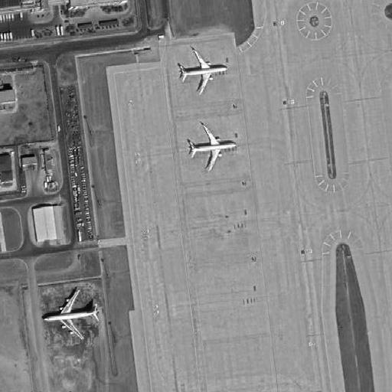
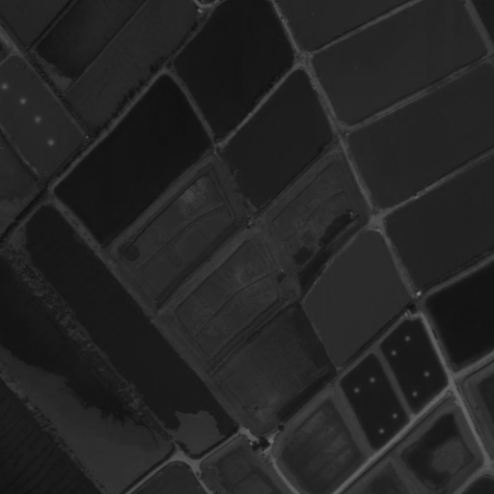
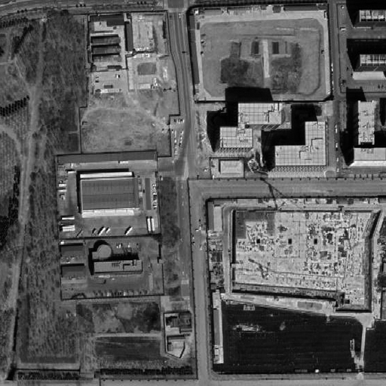
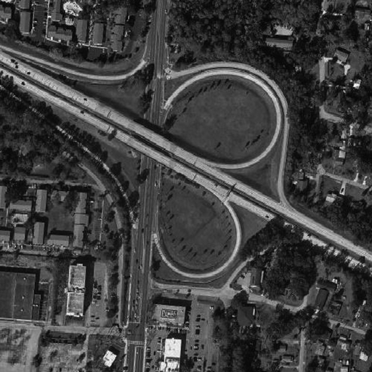
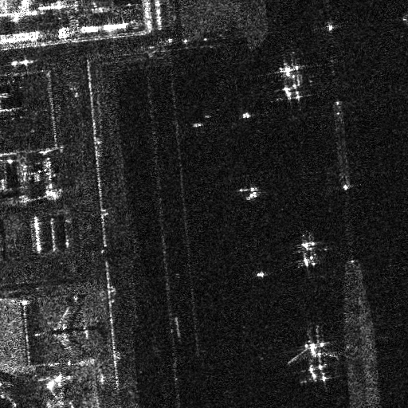
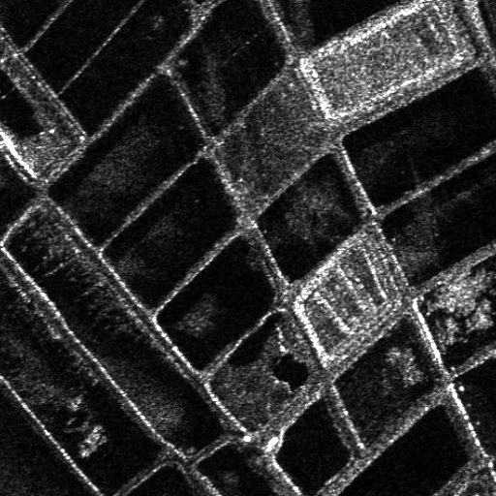
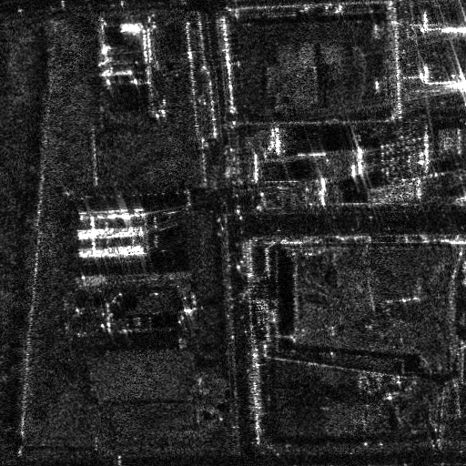
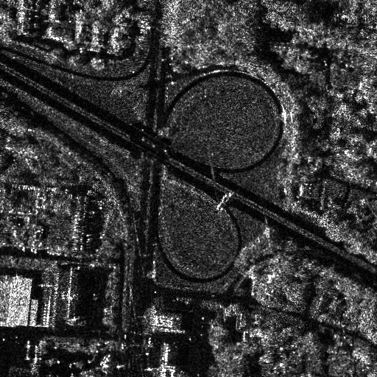
OS dataset
Примеры пар изображений в наборе данных

Slide 9
План решения задачи

Slide 10
План решения задачи
Постановка целевых метрик.
Подготовка данных и разведочный анализ (EDA).
Подготовка модели: сиамская сеть + triplet loss с самым трудным негативом в батче.
Обучение модели.
Проверка метрик сопоставления: Recall@K, MRR, ROC-AUC, FPR95, Precision/Recall/F1 при пороге, выбранном на валидации, время работы.
Разбор ошибок и проверка на другом датасете (QXS-SAROPT) — смена домена.

Slide 11
План решения задачи
В чём идея самого решения: обучим сеть, которая переводит снимок 256×256 в вектор (эмбеддинг) длины 1024 так, чтобы эмбеддинги SAR и Opt одного места были близки, а разных мест — далеки.
Тогда поиск пары выглядит так: считаем эмбеддинги всех Opt снимков (это галерея), для SAR-запроса сортируем галерею по расстоянию и смотрим, какой Opt снимок оказался ближе.
Для оценки метрик смотрим на каком месте (ранге) оказался правильный Opt снимок.

Slide 12
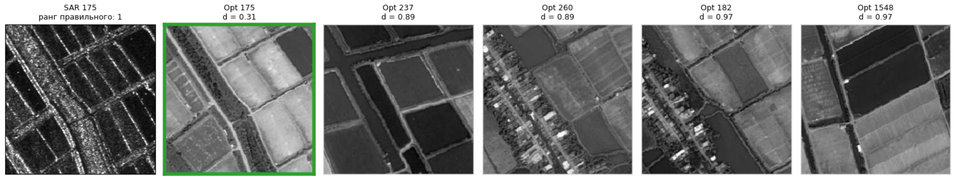
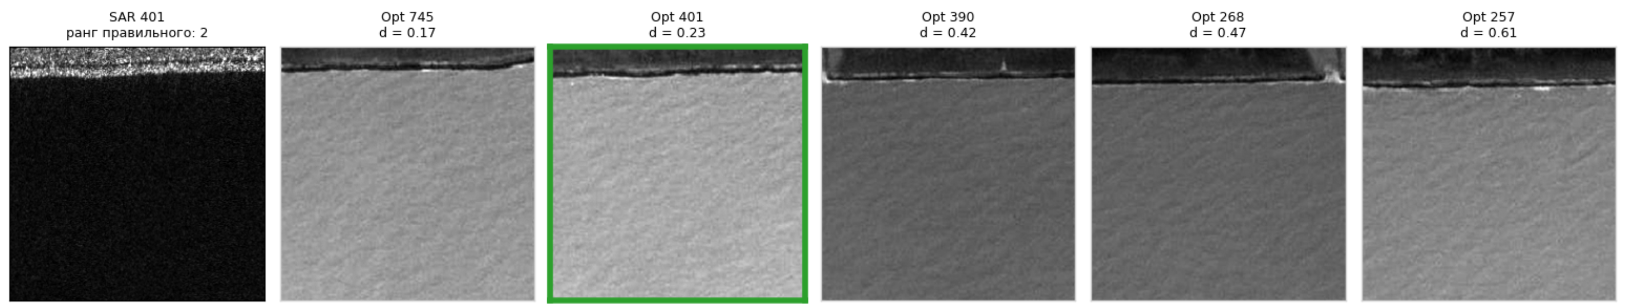
План решения задачи
Примеры, каким мы бы хотели видеть результат поиска

Slide 13
План решения задачи
Целевые метрики:
Recall@1 > 0.9
MRR > 0.95
Время поиска топ-10 Opt для одного SAR < 1c
Остальные метрики, упомянутые ранее в лекции также посмотрим, но без заранее выбранного целевого значения.

Slide 14
Подготовка и обучение модели

Slide 15
Подготовка и обучение модели
Где код?
Код семинара можно будет посмотреть целиком в ноутбуке, который выложен в соответствующую папку в GitHub курса.
Он же пригодится для домашнего задания.
Notes:
В режиме обучения применяем аугментации: отражение и поворот на 90°, одинаковые для SAR и Opt – иначе пара перестанет совпадать.

Slide 16
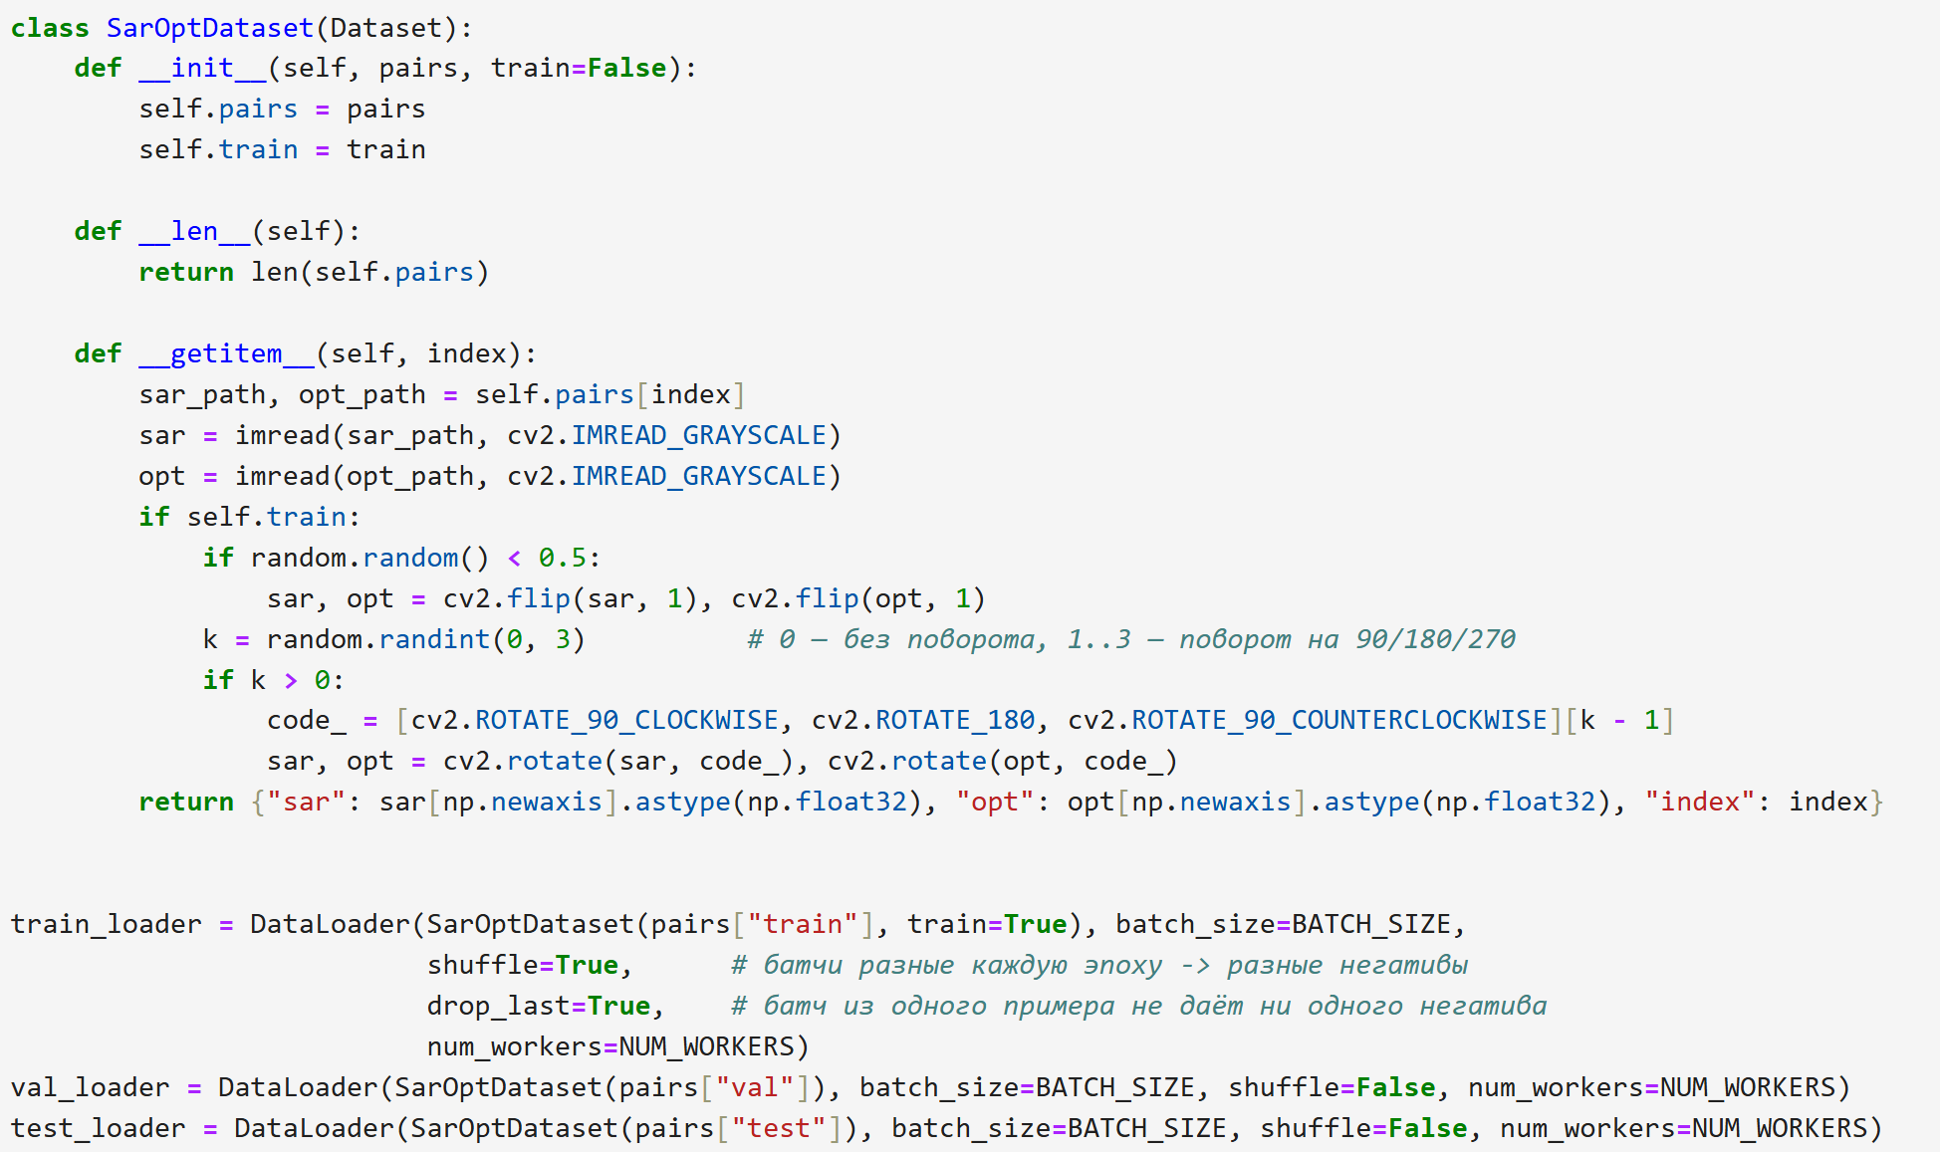
Подготовка и обучение модели
Класс датасета
Notes:
В режиме обучения применяем аугментации: отражение и поворот на 90°, одинаковые для SAR и Opt – иначе пара перестанет совпадать.

Slide 17
Подготовка и обучение модели
Разведочный анализ данных (EDA)
Посмотрим на :
несколько случайных пар и гистограммы яркости;
структуру выборок: все ли SAR имеют пару;
размеры, каналы и статистики интенсивности;
корреляцию пикселей внутри пар;
Статистики считаем по случайной подвыборке пар из train — этого достаточно, чтобы увидеть общую картину.

Slide 18
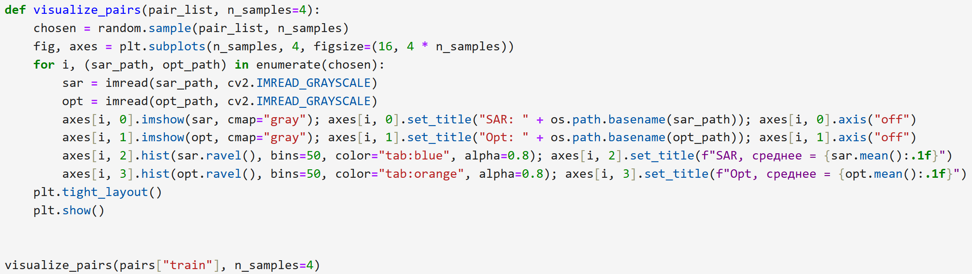
Подготовка и обучение модели
EDA: Несколько случайных пар и гистограммы яркости

Slide 19
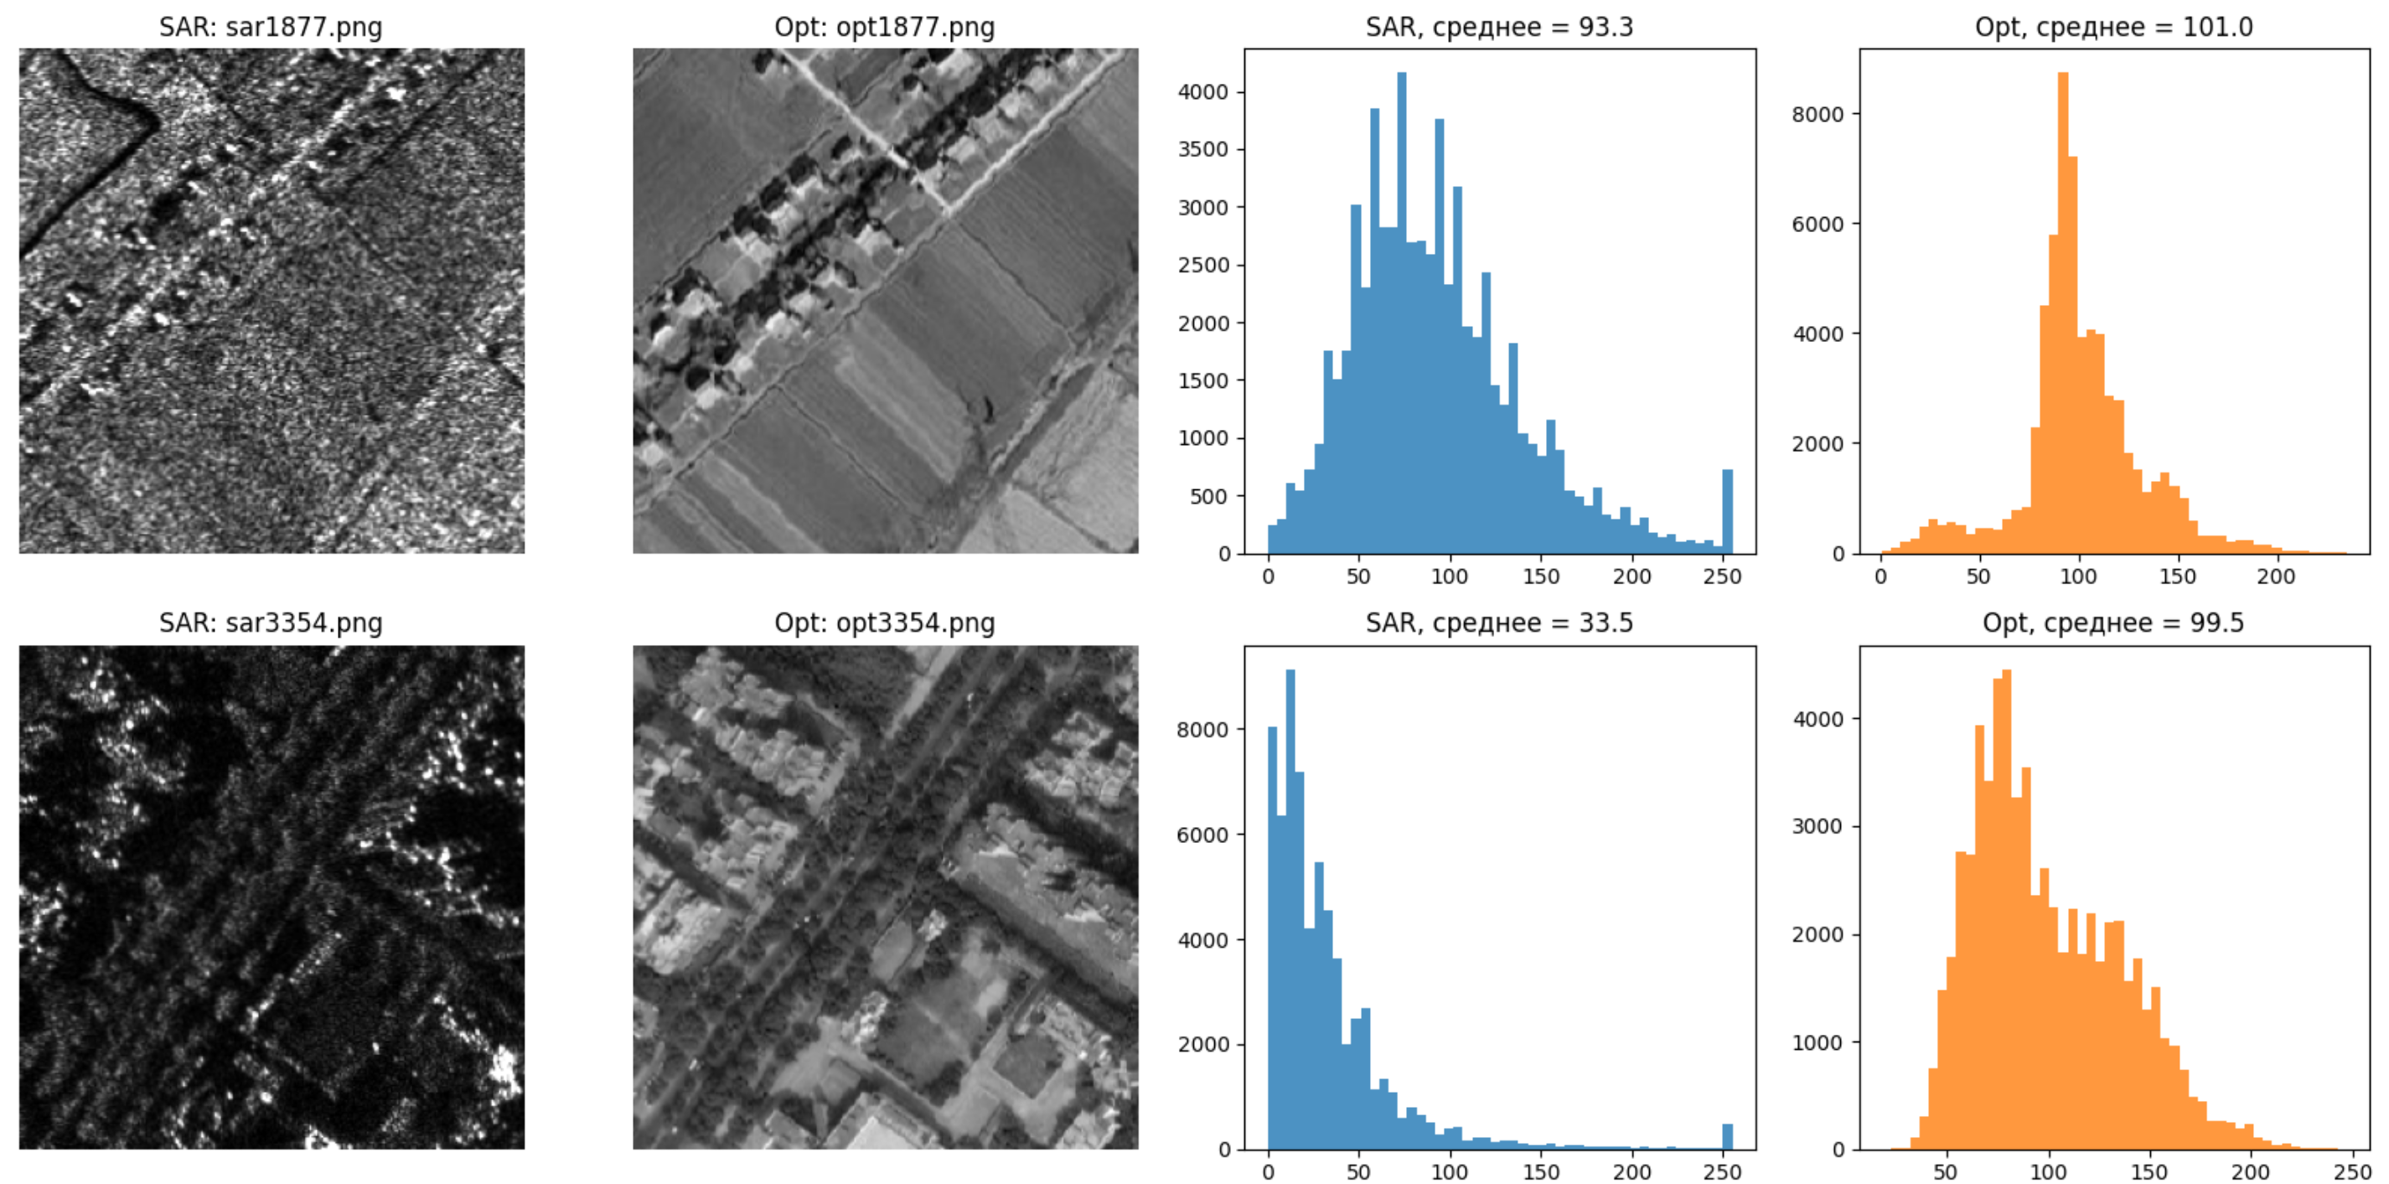
Подготовка и обучение модели
EDA: Несколько случайных пар и гистограммы яркости

Slide 20
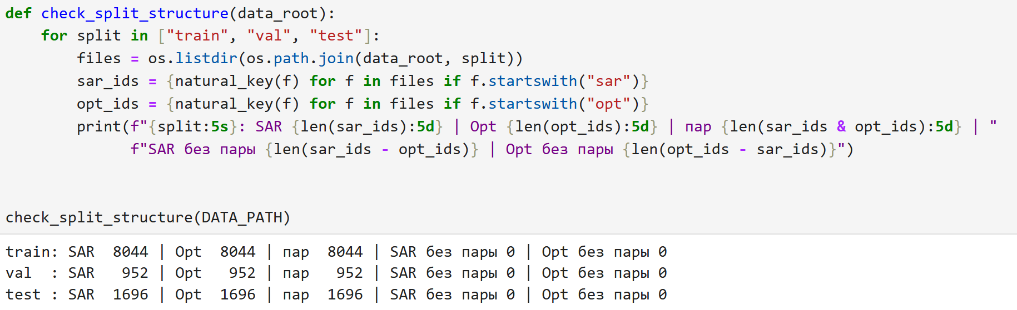
Подготовка и обучение модели
EDA: Структура выборок: все ли SAR имеют пару

Slide 21
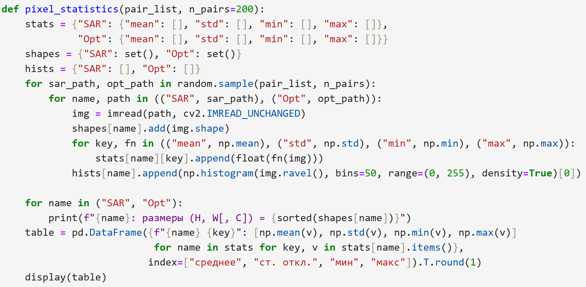
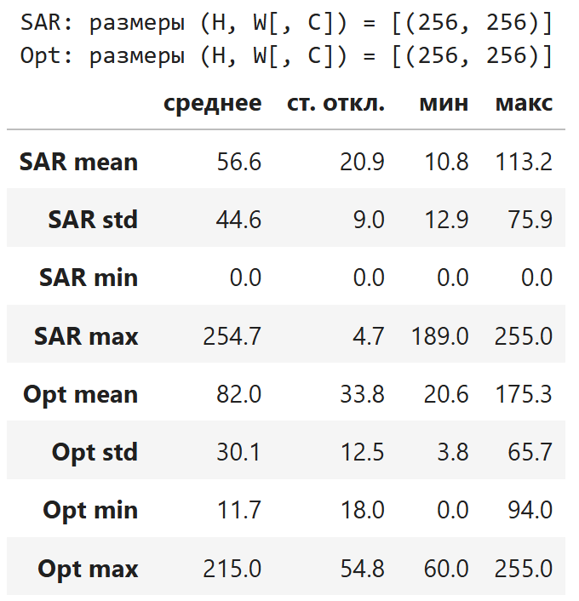
Подготовка и обучение модели
EDA: Размеры, каналы и статистики интенсивности
Notes:
SAR заметно темнее оптики, и почти в каждом SAR-снимке есть и 0, и 255: авторы уже растянули контраст с насыщением ярких точек. Распределения яркости двух модальностей сильно различаются — поэтому нормализуем каждый снимок отдельно (InstanceNorm на входе сети).

Slide 22
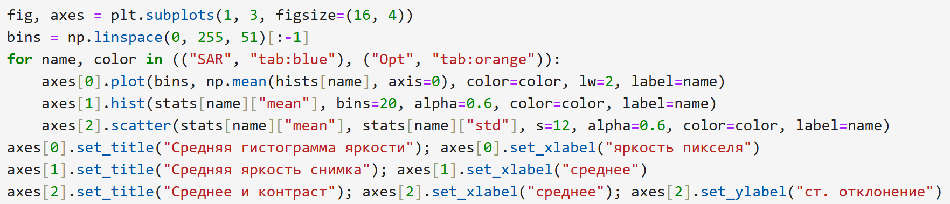
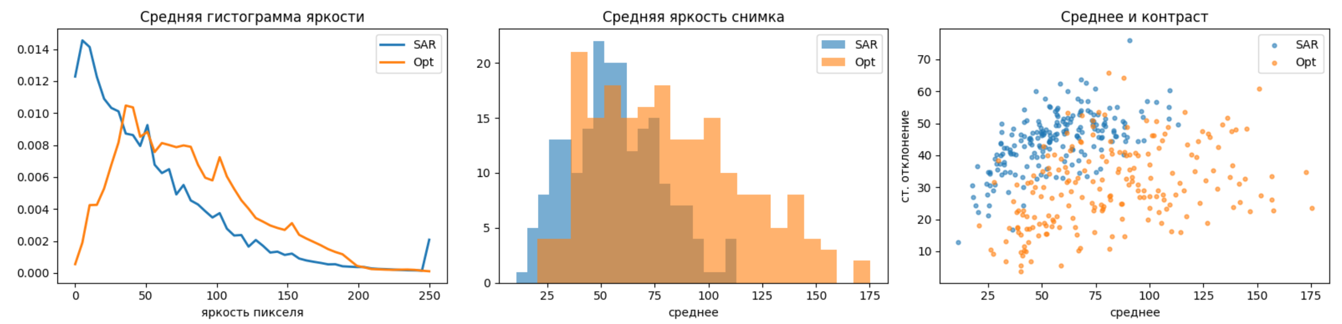
Подготовка и обучение модели
EDA: Размеры, каналы и статистики интенсивности
Notes:
SAR заметно темнее оптики, и почти в каждом SAR-снимке есть и 0, и 255: авторы уже растянули контраст с насыщением ярких точек. Распределения яркости двух модальностей сильно различаются — поэтому нормализуем каждый снимок отдельно (InstanceNorm на входе сети).

Slide 23
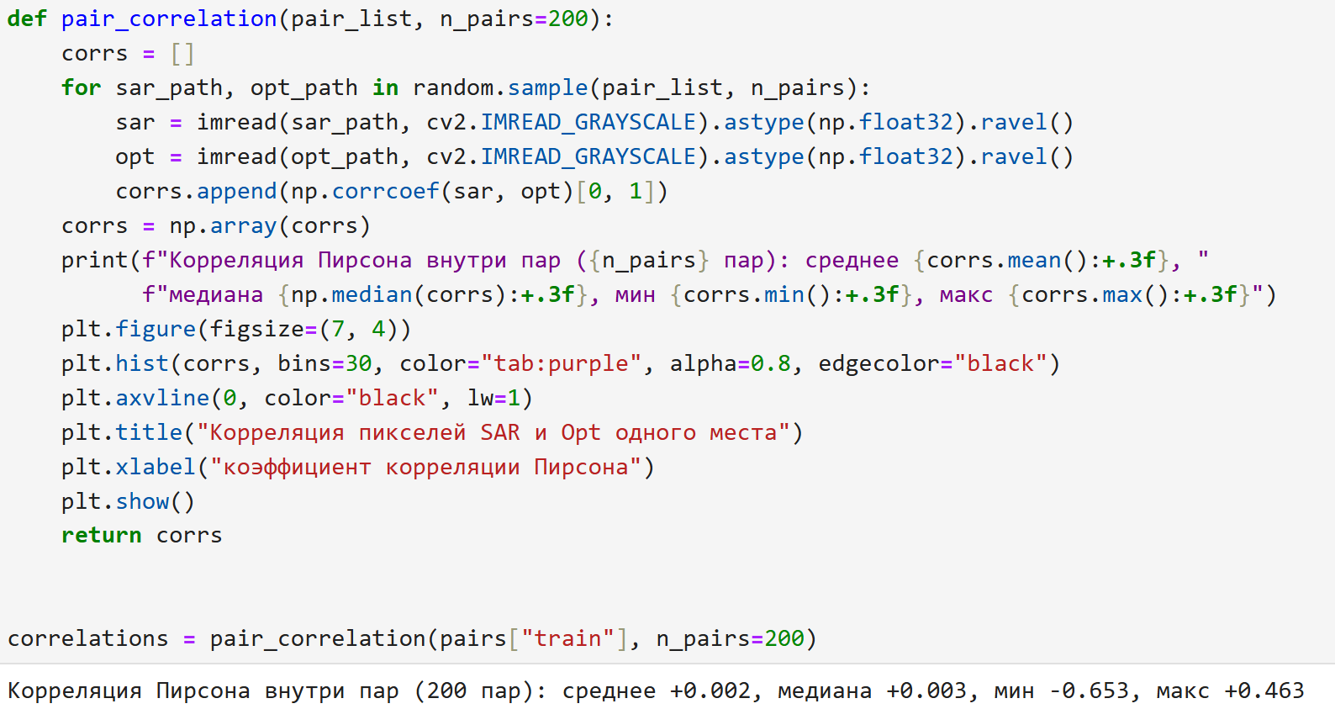
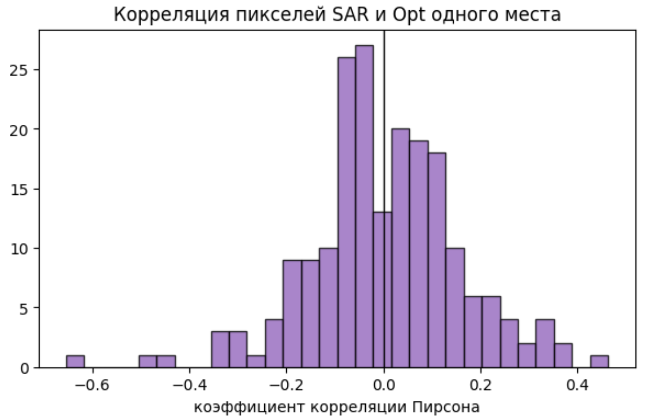
Подготовка и обучение модели
EDA: Корреляция пикселей внутри пар
Notes:
Корреляция пикселей внутри пар в среднем около нуля и меняет знак от сцены к сцене — по яркости пары сопоставлять нельзя. Именно поэтому прямое сравнение пикселей (NCC) здесь не работает и нужна обученная метрика — сеть, которая находит общие для двух модальностей структурные признаки.

Slide 24
Подготовка и обучение модели
Модель:
Архитектура – Сиамская сеть: один и тот же EmbeddingNet (с общими весами) обрабатывает и SAR, и Opt.
EmbeddingNet переводит снимок 256×256 в вектор длины 1024:
InstanceNorm2d — нормализация каждого снимка по его собственной статистике;
5 стадий по три свёрточных блока 3×3 (Conv → BatchNorm → ReLU); первая свёртка стадии со stride=2 уменьшает размер вдвое: 256 → 128 → 64 → 32 → 16 → 8;
свёртка 8×8 сворачивает карту 8×8×512 в вектор 1×1×1024;
LocalResponseNorm делит вектор на его длину, то есть это L2-нормировка: все эмбеддинги лежат на единичной сфере, и расстояние между ними от 0 до 2.

Slide 25
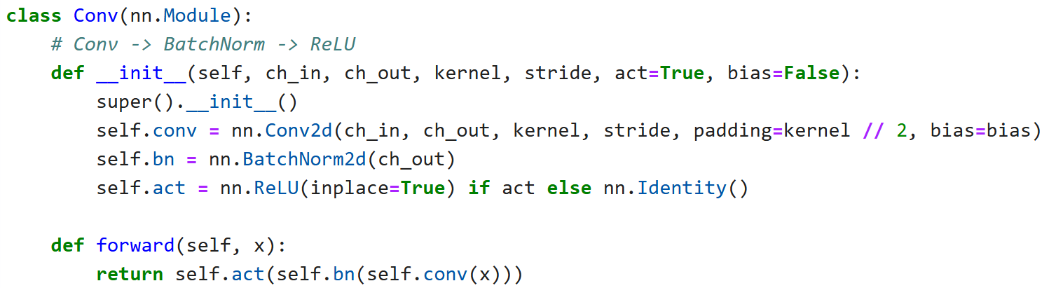
Подготовка и обучение модели
Модель:
Как выглядит свёрточный блок

Slide 26
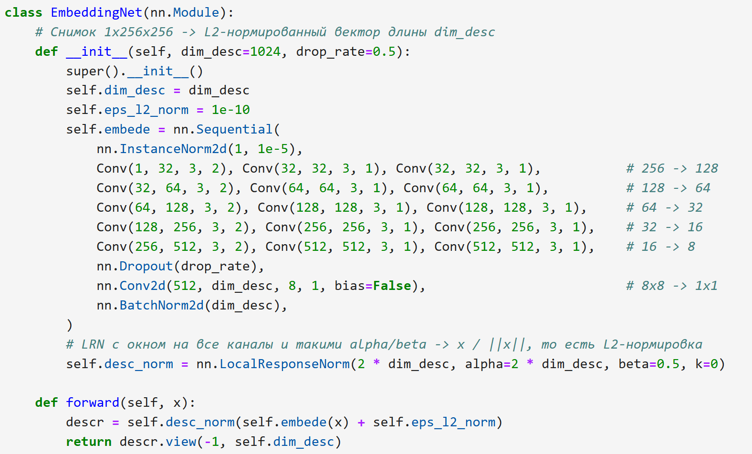
Подготовка и обучение модели
Итоговая модель для эмбеддингов:

Slide 27
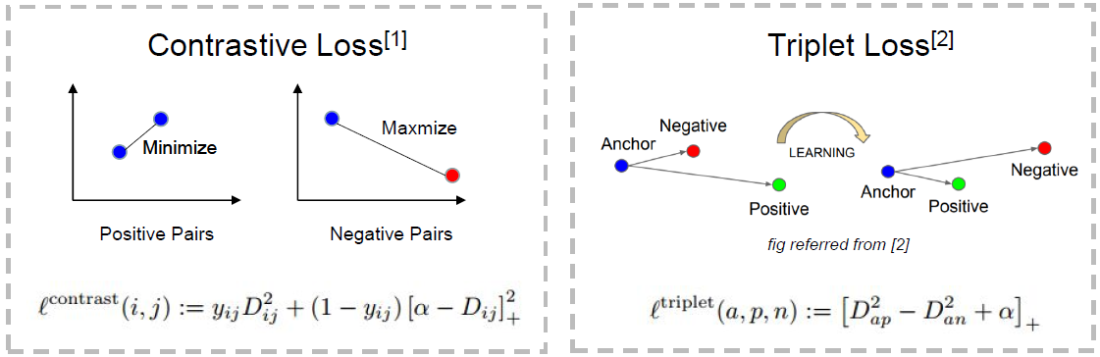
ML-подходы к решению задачи
Выбор функции потерь:
[1] Hadsell, Chopra, LeCun, «Dimensionality Reduction by Learning an Invariant Mapping», CVPR 2006
[2] FaceNet: A Unified Embedding for Face Recognition and Clustering

Slide 28
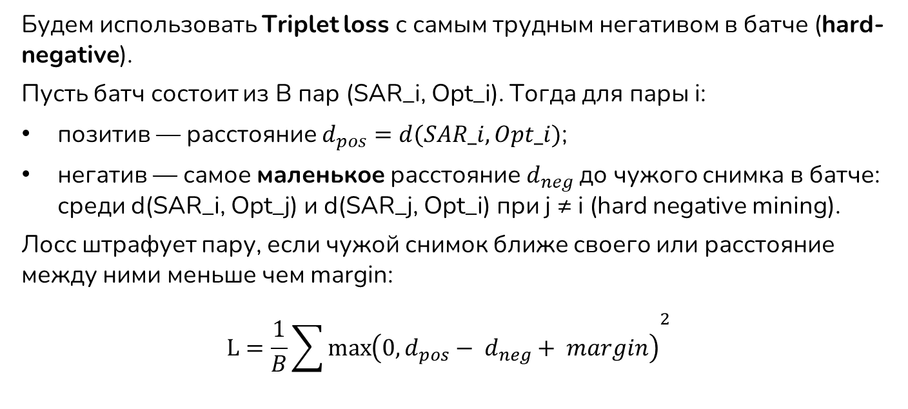
Подготовка и обучение модели
Будем использовать Triplet loss с самым трудным негативом в батче (hard-negative).
Пусть батч состоит из B пар (SAR_i, Opt_i). Тогда для пары i:
позитив — расстояние $d_{pos}=d(SAR_i, Opt_i)$;
негатив — самое маленькое расстояние $d_{neg}$до чужого снимка в батче: среди d(SAR_i, Opt_j) и d(SAR_j, Opt_i) при j ≠ i (hard negative mining).
Лосс штрафует пару, если чужой снимок ближе своего или расстояние между ними меньше чем margin:
$$L=\frac{1}{B}{\sum{\max\left(0, d_{pos}− d_{neg}+ margin\right)}}^{2}$$
Notes:
Почему трудный негатив: случайный чужой снимок почти всегда и так далеко, лосс быстро зануляется и сеть перестаёт учиться. Обратите внимание: размер батча здесь — это ещё и число кандидатов в негативы.

Slide 29
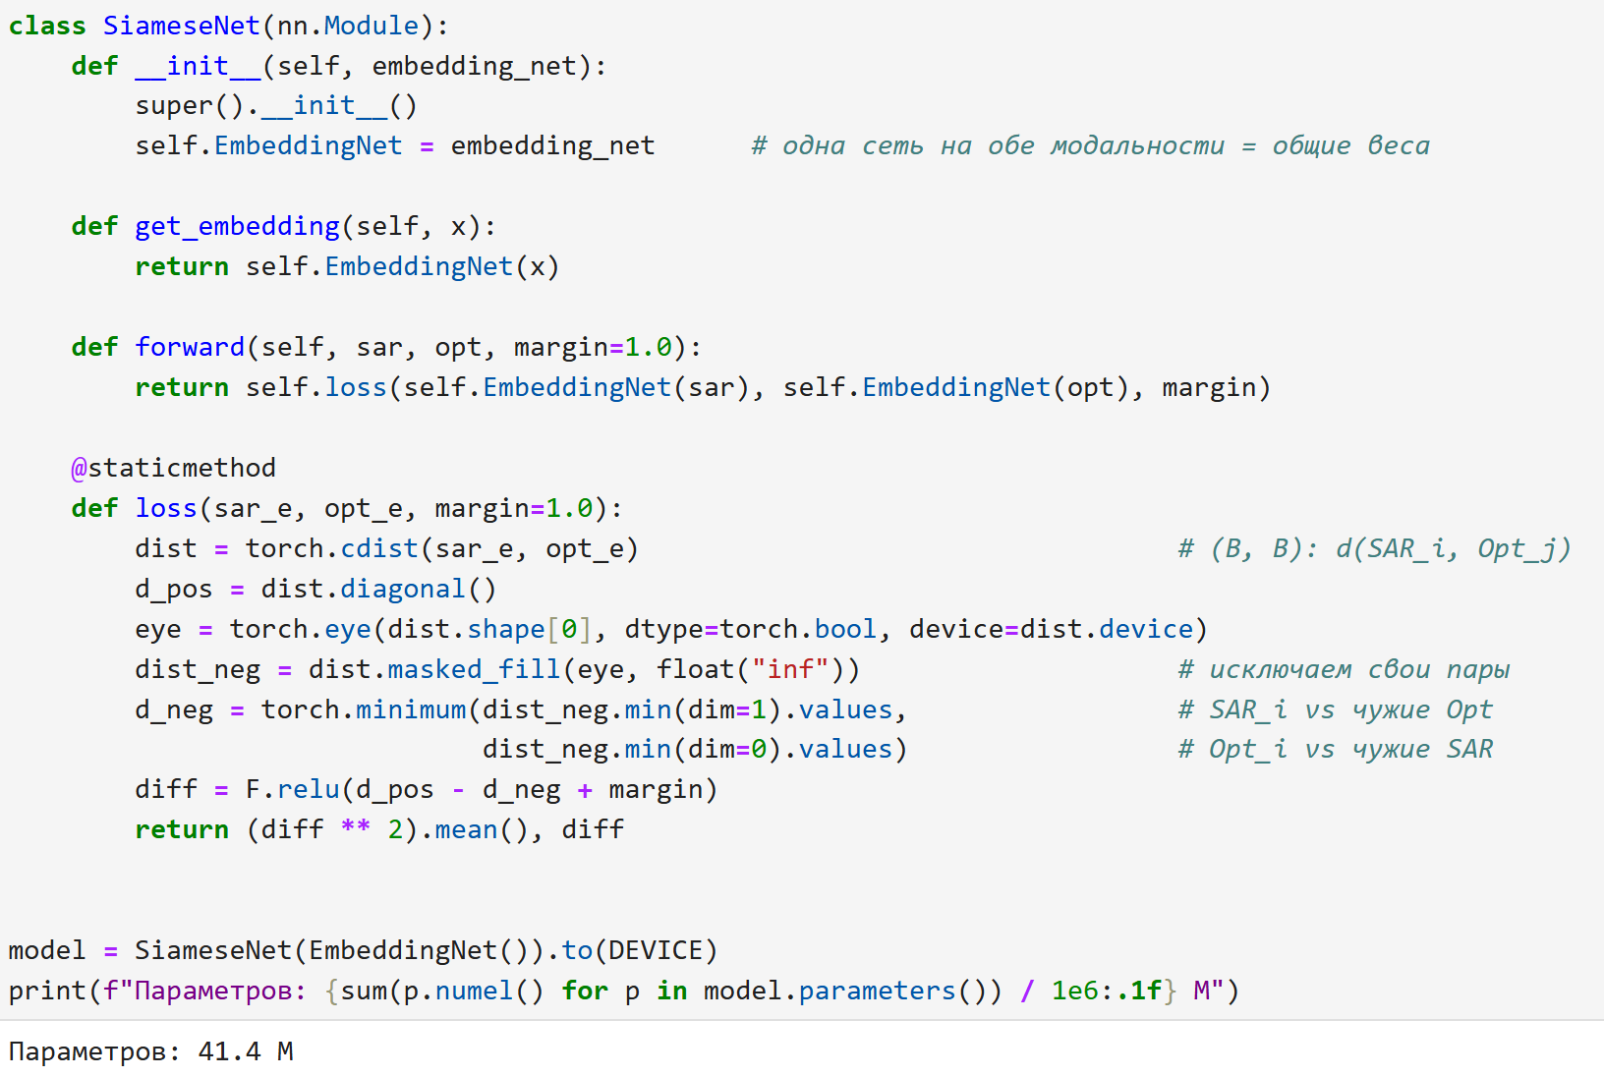
Подготовка и обучение модели
Итоговая архитектура модели:

Slide 30
Подготовка и обучение модели
Метрики
Функции метрик нужны и для контроля обучения, и для итоговой оценки, поэтому определяем их до обучения. Все считаются по матрице расстояний D размера N×N между эмбеддингами SAR (строки) и Opt (столбцы); правильная пара — на диагонали.
Recall@K — доля SAR-запросов, у которых правильный Opt попал в K ближайших.
MRR — среднее 1/ранг правильного Opt.
ROC-AUC — вероятность того, что случайная истинная пара ближе случайной ложной; от порога не зависит.
FPR95 — доля ложных пар, принятых за истинные, при пороге, который находит 95% истинных пар.
Precision / Recall / F1 — при конкретном пороге «одно место / разные места». Порог выбираем на валидации, применяем на тесте.
Notes:
Размер галереи N указываем всегда!

Slide 31
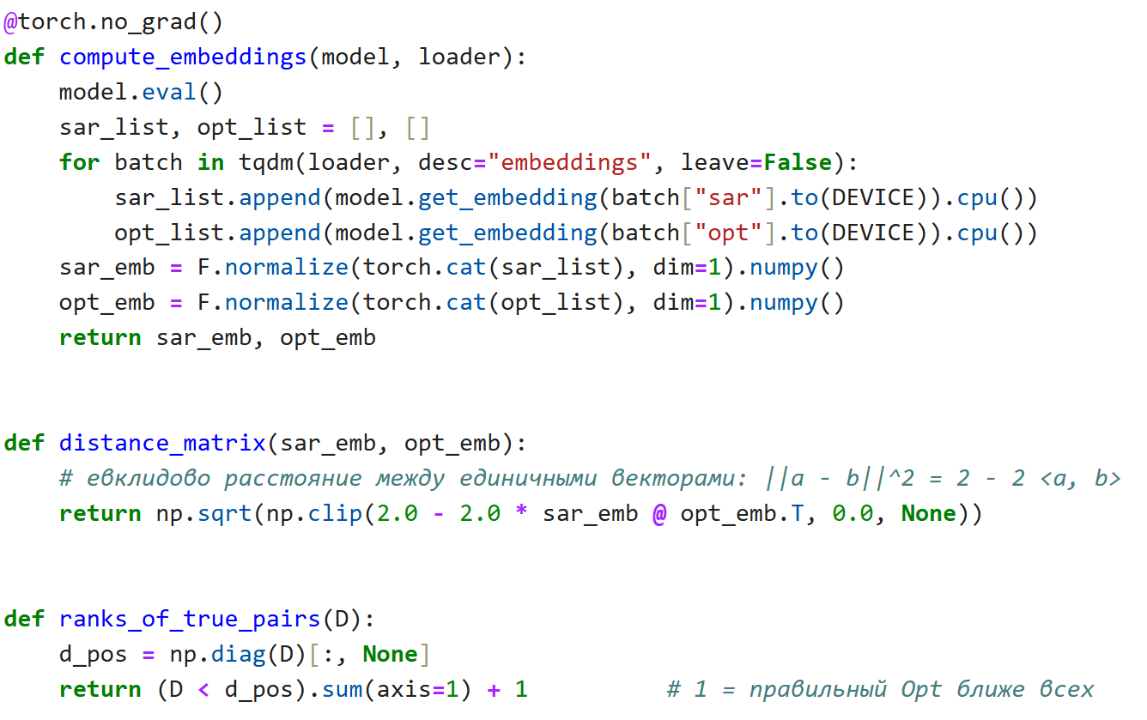
Подготовка и обучение модели
Метрики
подготовка
Notes:
Размер галереи N указываем всегда!

Slide 32
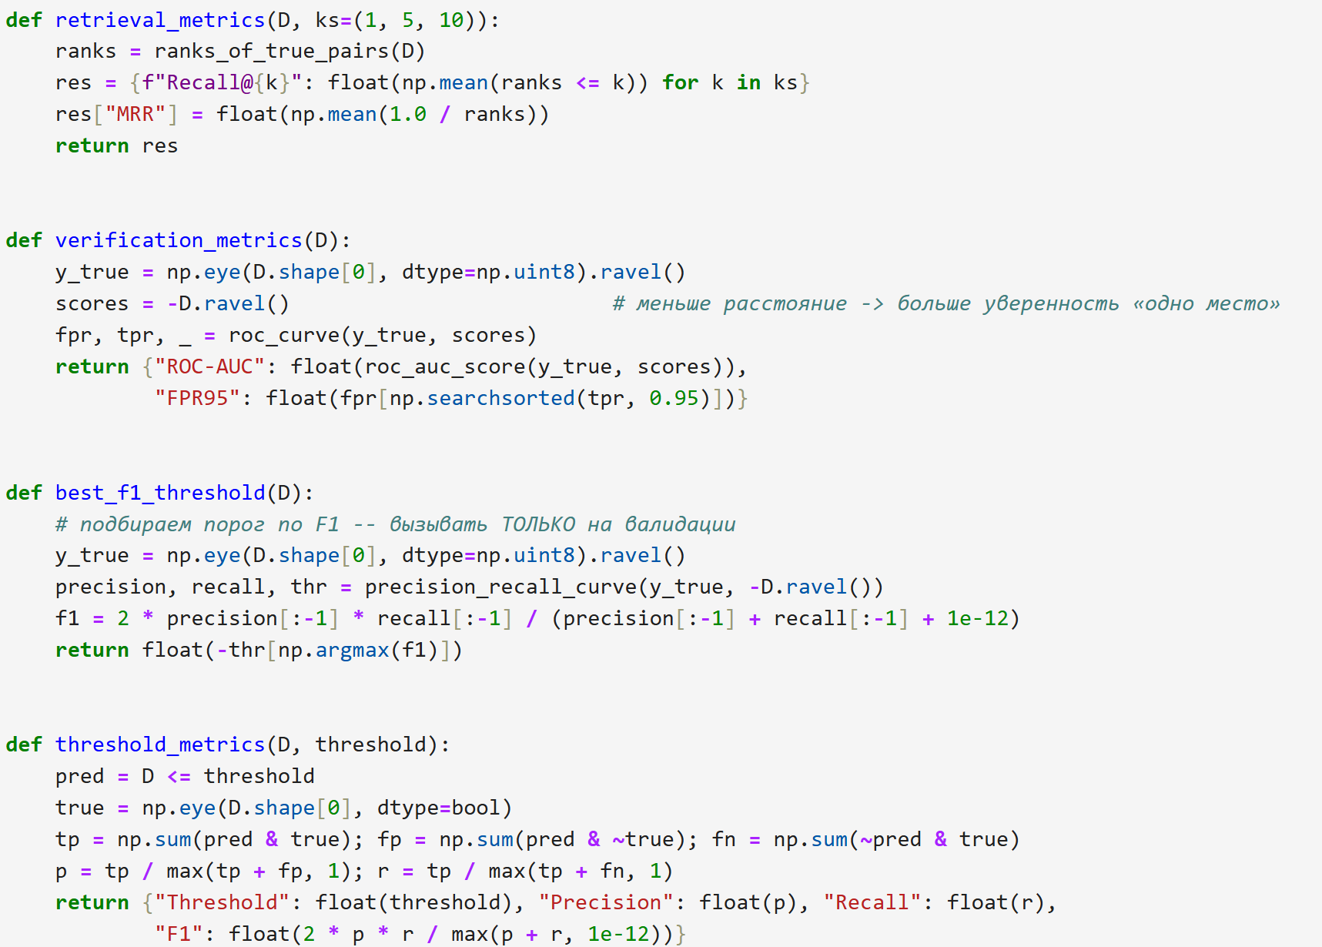
Подготовка и обучение модели
Метрики
реализация
Notes:
Размер галереи N указываем всегда!

Slide 33
Подготовка и обучение модели
Обучение модели
Первые WARMUP_EPOCHS эпох — разогрев с маленьким learning rate, затем TRAIN_LR с уменьшением вдвое каждые 20 эпох.
После каждой эпохи считаем на валидации лосс, Recall@1 и MRR. Сохраняем веса лучшей по Recall@1 на валидации эпохи и историю обучения.
При TRAIN_MODEL = True происходит обучение модели с заданными параметрами.
При TRAIN_MODEL = False обучение пропускается, а ниже строятся кривые из сохранённой истории обучения готовых весов.

Slide 34
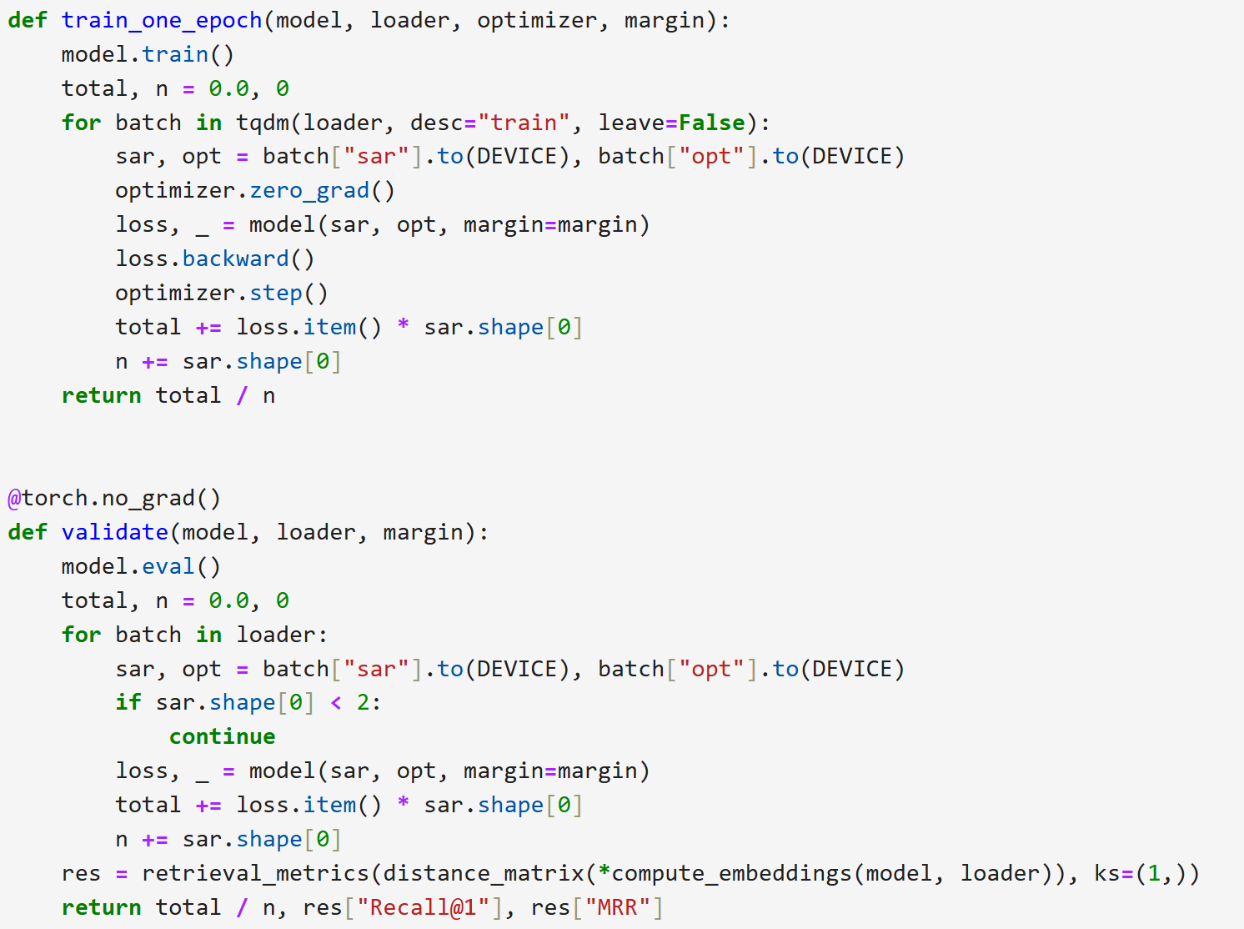
Подготовка и обучение модели
Обучение
одна эпоха

Slide 35
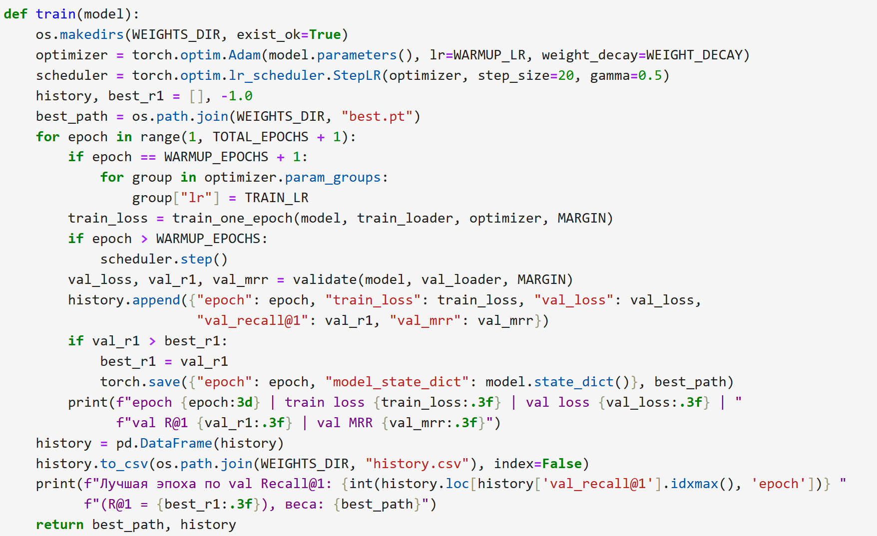
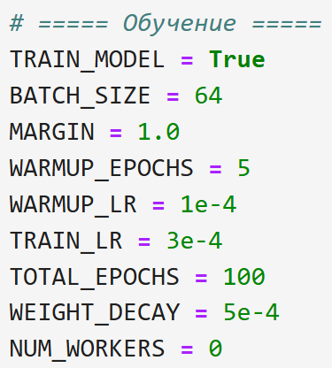
Подготовка и обучение модели
Обучение
целиком

Slide 36
Проверка модели

Slide 37
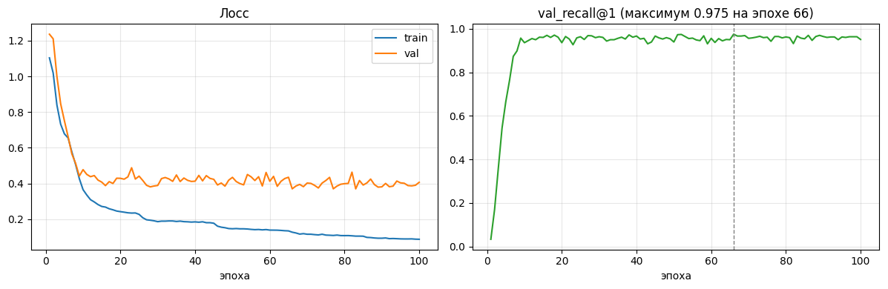
Проверка модели
История обучения
Когда можно было уже прекращать обучение?
Notes:
Валидационный загрузчик не перемешивает данные, соседние фрагменты одной сцены попадают в один батч, и трудные негативы там труднее. На вопрос «когда можно было прекращать?» ответ виден: Recall@1 выходит на плато к 10–15-й эпохе.

Slide 38
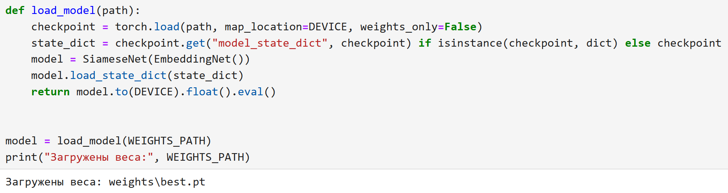
Проверка модели
Как загружать готовую модель?
Данная функция понимает и полный чекпоинт (с состоянием оптимизатора), и файл только с весами модели.

Slide 39
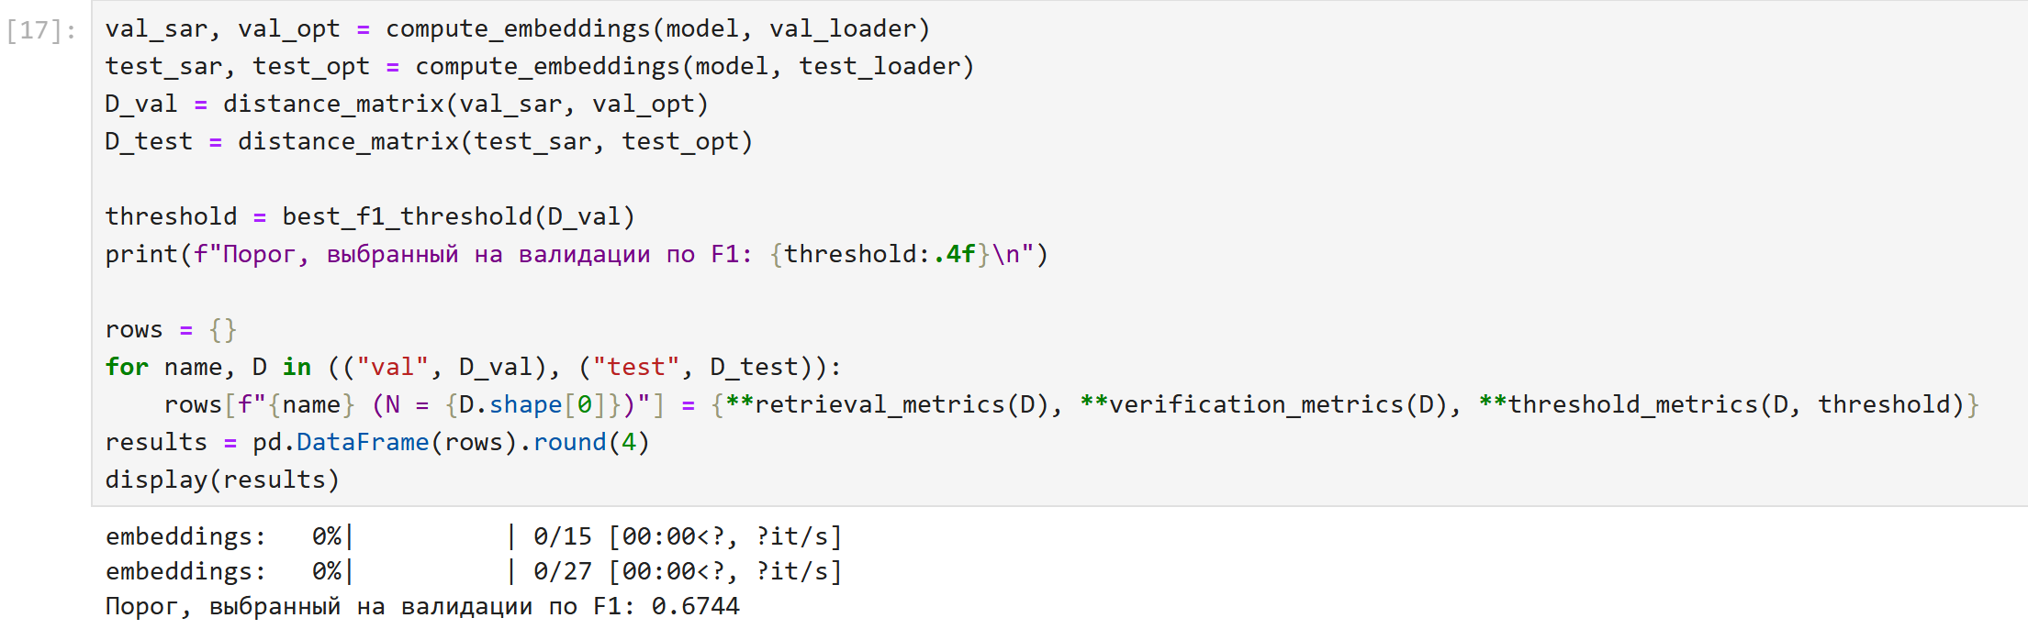
Проверка модели
Метрики на валидации и тесте
Сначала считаем эмбеддинги валидации и подбираем на ней порог для «одно место / разные места». На тесте этот порог только применяем.

Slide 40
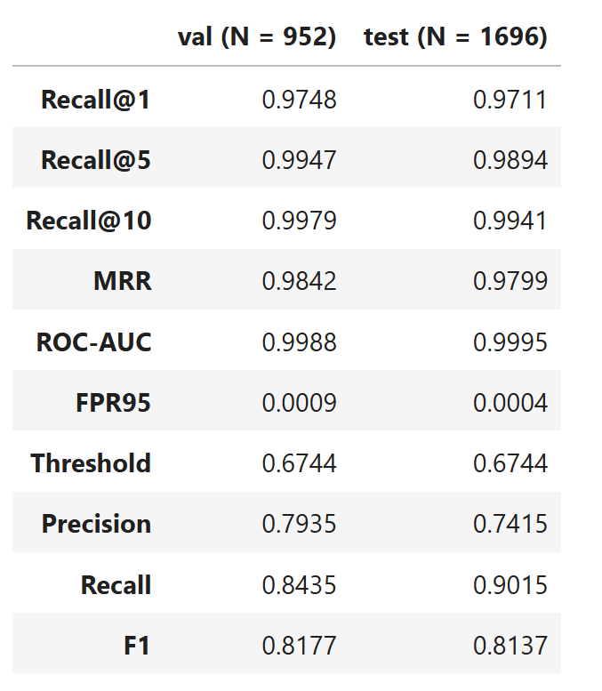
Проверка модели
Полные результаты на тестовой и валидационной выборках
Порог подобран на валидации; если бы мы подбирали его на тесте, F1 на тесте вышел бы чуть выше — но это была бы утечка.
Целевые метрики достигнуты:
Recall@1 = 0.9711 > 0.9
MRR = 0.9799 > 0.95
Notes:
Случайный выбор дал бы Recall@1 = 1/N (для теста около 0.0006) — модель лучше на порядки.
Precision / Recall / F1 считаются по всем N² парам, из которых истинных всего N. Поэтому даже небольшая доля ложных срабатываний заметно снижает Precision. Это ещё одна причина смотреть на ROC-AUC и FPR95.

Slide 41
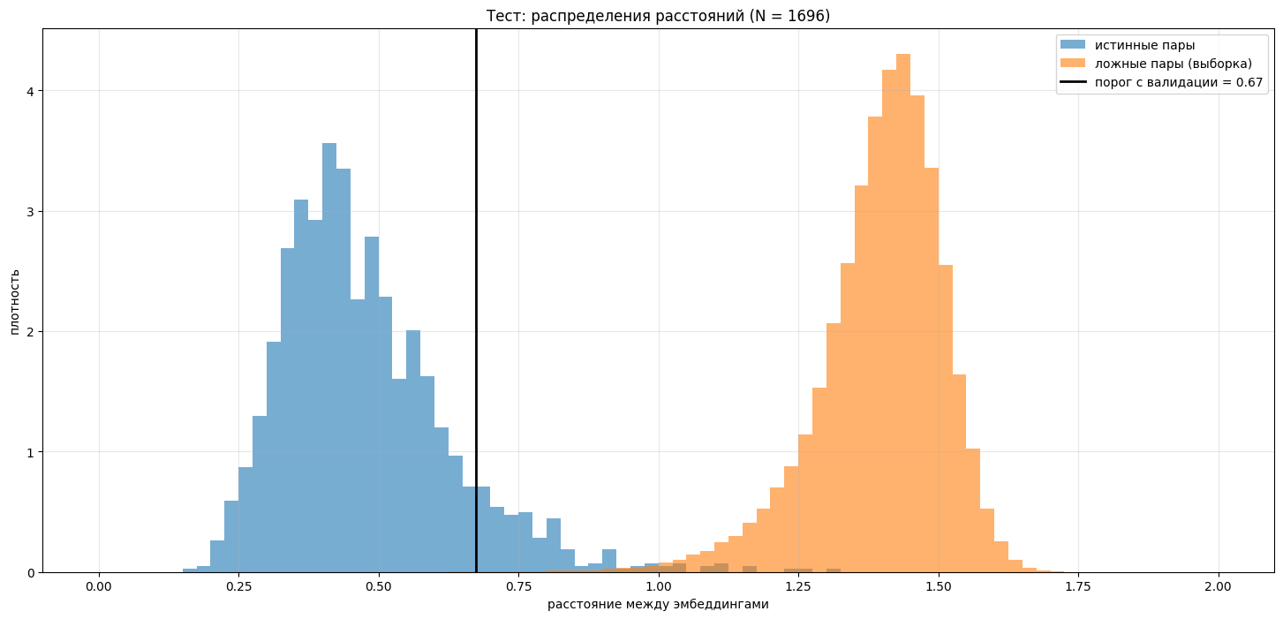
Проверка модели
Итоговое распределение расстояний в тестовой выборке

Slide 42
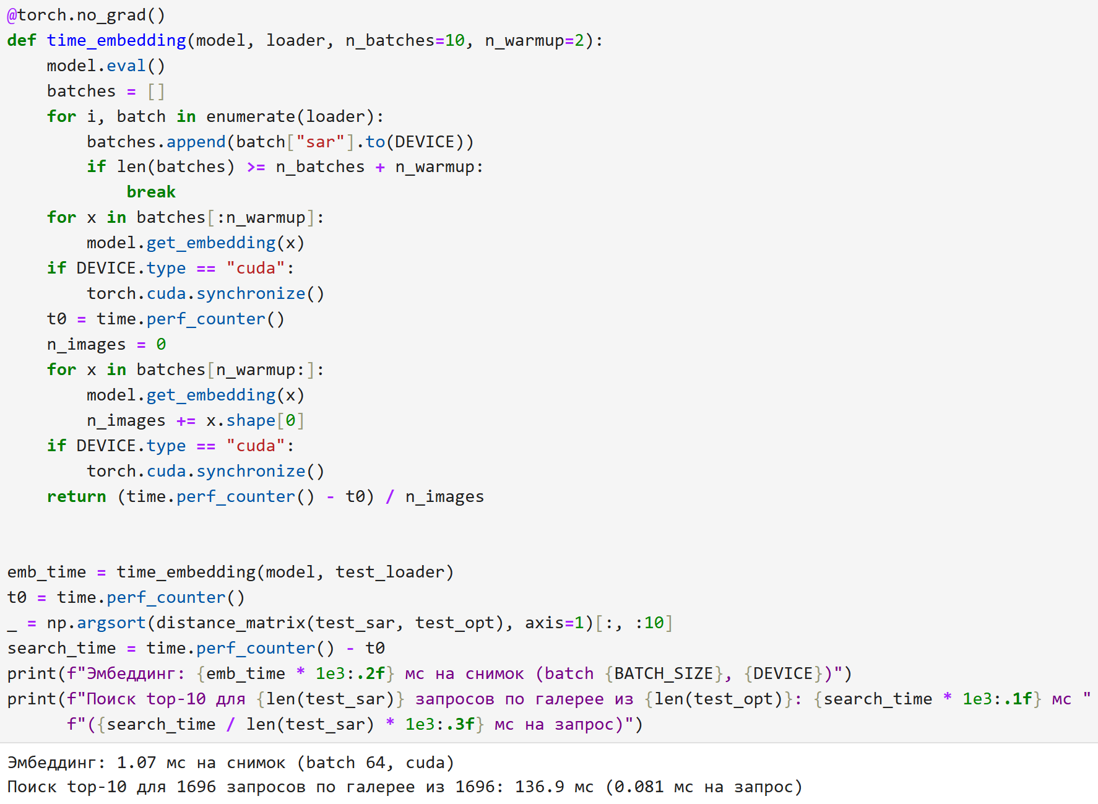
Проверка модели
Время работы модели
Галерея эмбеддингов считается один раз заранее, поэтому для нового SAR-снимка цена поиска — один проход через сеть плюс сравнение с готовыми векторами. Сравнение растёт линейно с размером галереи
Целевая метрика достигнута:
Время поиска топ-10 Opt для одного SAR < 1c
Notes:
Для миллионов снимков используют приближённый поиск ближайших соседей (например, FAISS).

Slide 43
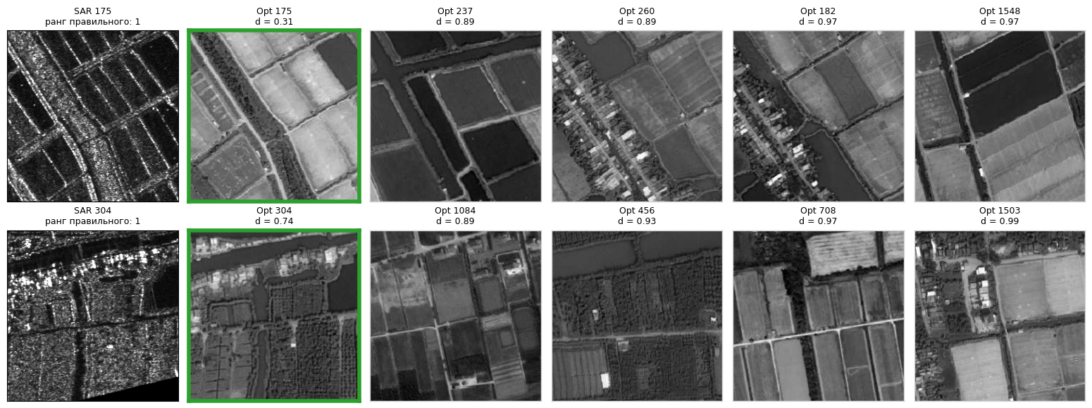
Проверка модели
Примеры удачного и неудачного поиска
Notes:
Для SAR-запроса показываем 5 ближайших Opt из галереи. Зелёная рамка — правильный снимок.
При поиске он найден верно, а при проверке по порогу получил бы ответ «разные места».

Slide 44
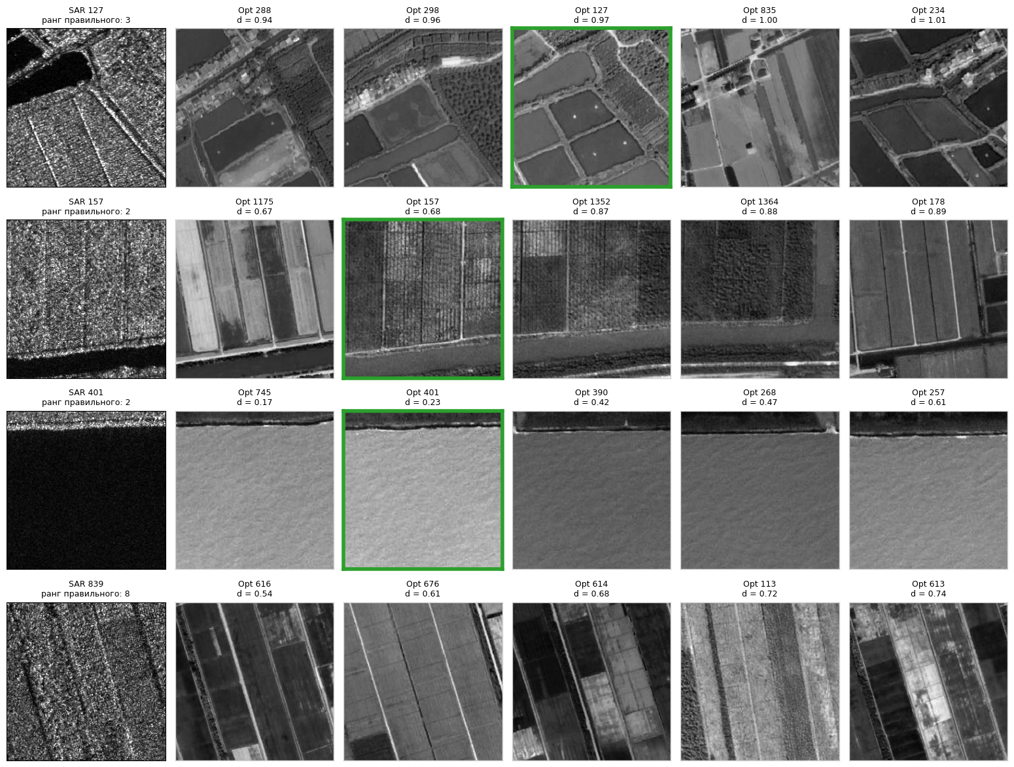
Проверка модели
Примеры удачного и неудачного поиска
Notes:
Для SAR-запроса показываем 5 ближайших Opt из галереи. Зелёная рамка — правильный снимок.
На что обратить внимание в ошибках: обычно путаются однородные сцены (поля, вода, лес) и похожие кварталы. Часто ближайшим оказывается соседний фрагмент той же сцены — это и есть те «почти одинаковые» снимки, из-за которых Recall@1 падает не по вине модели.

Slide 45
Проверка модели
Примеры удачного и неудачного поиска
Notes:
Для SAR-запроса показываем 5 ближайших Opt из галереи. Зелёная рамка — правильный снимок.

Slide 46
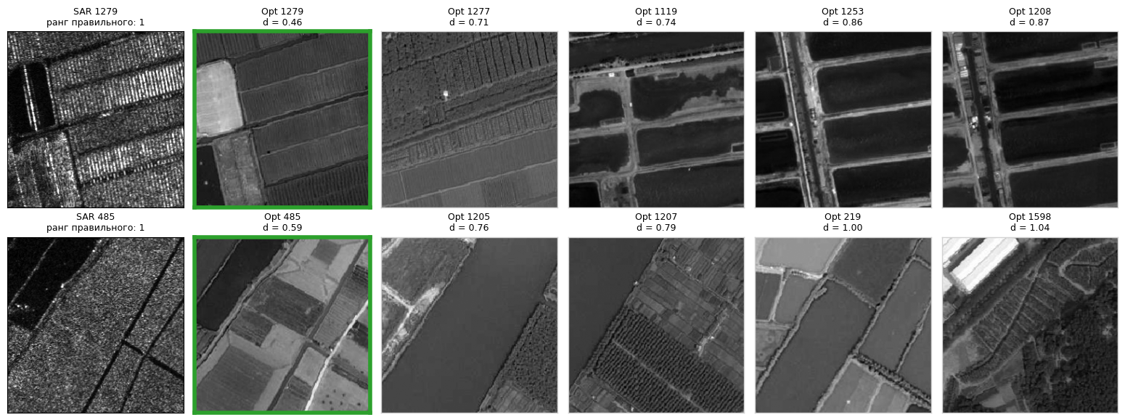
Проверка модели
Примеры удачного и неудачного поиска
Notes:
Для SAR-запроса показываем 5 ближайших Opt из галереи. Зелёная рамка — правильный снимок.

Slide 47
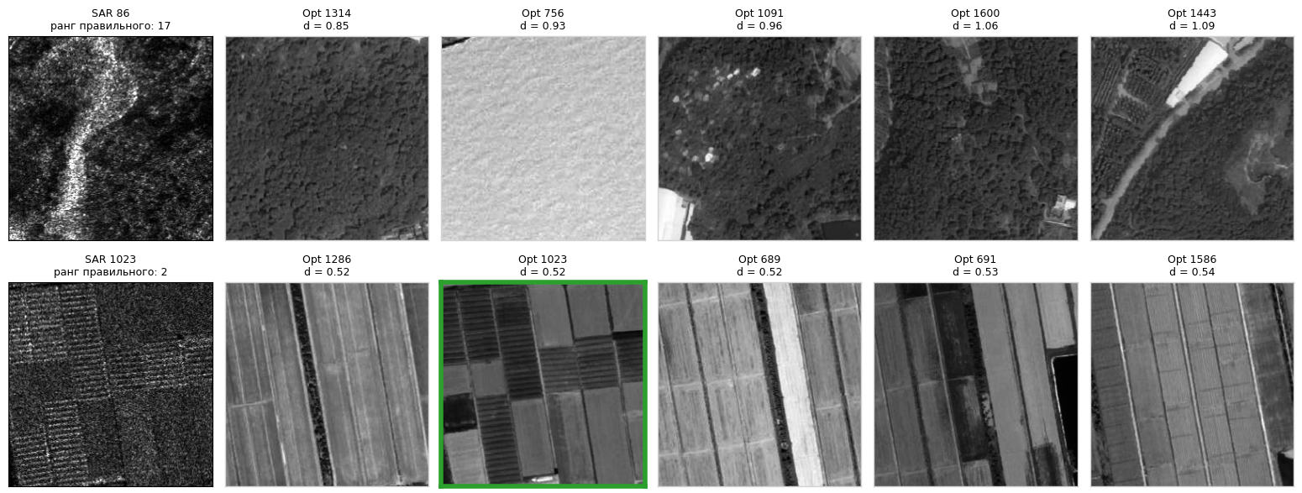
Проверка модели
Примеры удачного и неудачного поиска
Notes:
Для SAR-запроса показываем 5 ближайших Opt из галереи. Зелёная рамка — правильный снимок.

Slide 48
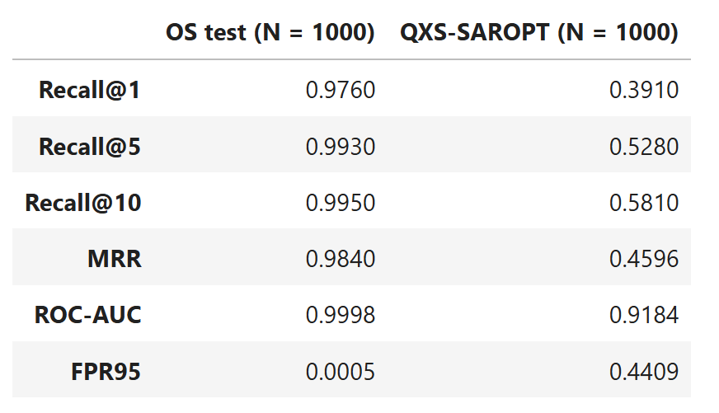
Проверка модели
Проверка на другом датасете: QXS-SAROPT
Модель обучена на OS dataset. Посмотрим, что будет на QXS-SAROPT— это тоже Gaofen-3 + Google Earth, но другие города (Сан-Диего, Шанхай, Циндао).
Берём 1000 случайных пар из его валидационной выборки и считаем те же метрики без дообучения.
Notes:
На новом датасете метрики заметно хуже, чем на тесте OS dataset, хотя тип данных тот же. Две причины: смена домена (другие города, застройка, условия съёмки) и, вероятно, завышенные метрики на OS из-за соседних фрагментов одной сцены в train и test.

Slide 49
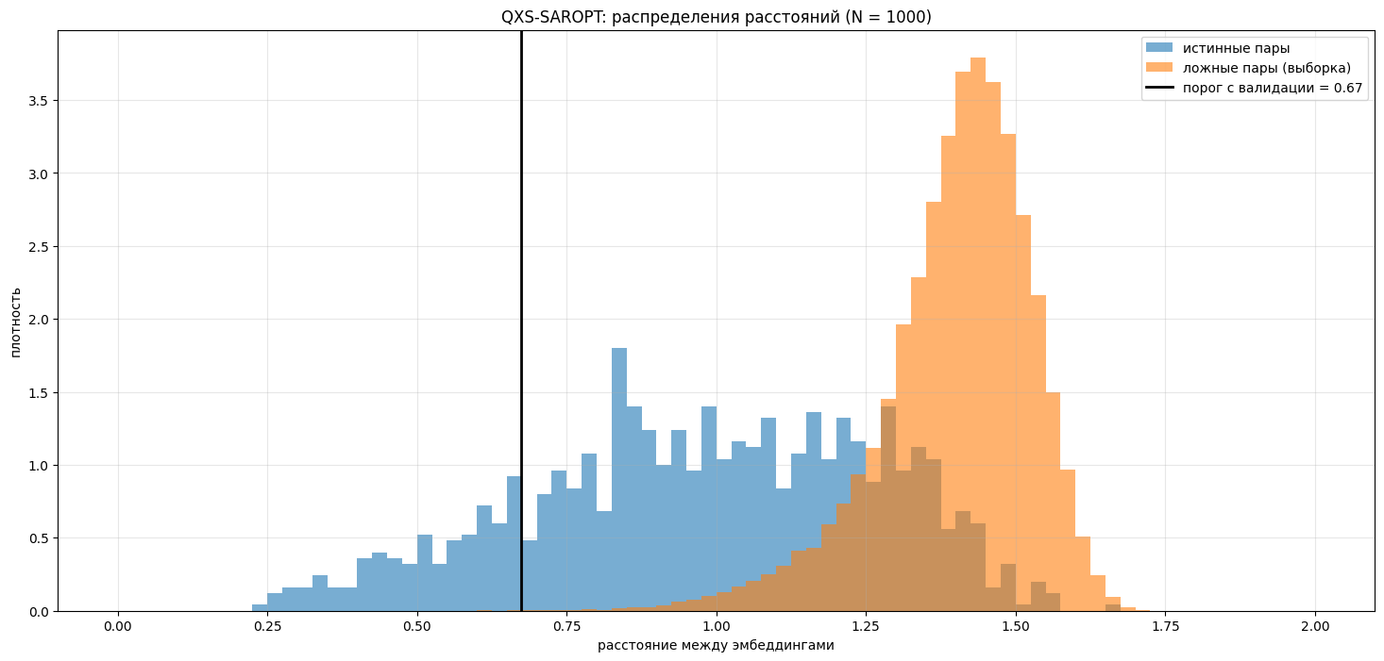
Проверка модели
Проверка на другом датасете: QXS-SAROPT
Notes:
Порог, подобранный на OS, на новом датасете тоже уже не оптимален — распределения расстояний сдвинулись. На этом датасете будет ДЗ 1.

Slide 50
Домашнее задание 1

Slide 51
Домашнее задание 1
Задача и данные
Нужно обучить псевдосиамскую сеть, которая переводит SAR и Opt снимки в общее пространство эмбеддингов так, чтобы для каждого SAR снимка правильный Opt снимок оказывался среди ближайших. Это вариант 1 из лекции про SAR–Opt Matching —сопоставление пар без оценки гомографии.
Данные — QXS-SAROPT: 20 000 пар SAR (спутник Gaofen-3) и оптики (Google Earth) размером 256×256 и разрешением около 1 м, снятых над тремя городами. Это тот же тип данных, что OS dataset, но другая местность и другие условия съёмки.

Slide 52
Домашнее задание 1
Задача и данные
Разбиение фиксировано по номерам файлов: 1–16 868 — train (16 868 пар), 16 869–18968 — val (2 100 пар). Пары 19 001–20 000 — закрытый тест, в выданных данных их нет. Переделывать разбиение нельзя. Номера 18 969–19 000 исключены из выборки.
Что на входе и на выходе модели: снимок 256×256 → вектор фиксированной длины (число каналов у каждой модальности — проверьте в EDA). Сравнение — по расстоянию между векторами (евклидово или косинусное — на выбор, с обоснованием).

Slide 53
Домашнее задание 1
Критерии
Блок | Пункт | Что нужно сделать | Балл
Данные | 1.1 Загрузка и предобработка | Класс Dataset и DataLoader по выданному разбиению; нормализация и аугментации с объяснением, почему выбраны именно они. Аугментации не ломают соответствие пары: геометрические применяются одинаково к SAR и Opt. | 0.5
 | 1.2 Разведочный анализ (EDA) | Все пункты: число пар и проверка, что у каждого SAR есть Opt; размеры и число каналов; статистики интенсивности по модальностям; примеры пар; корреляция пикселей внутри пар; оценка спекл-шума; описание разбиения и проверка, что train и val не пересекаются. После каждого пункта — вывод. | 0.5
Модель | 2.1 Архитектура и лосс | Псевдосиамская сеть: две ветки с раздельными весами для SAR и Opt. Лосс на выбор — contrastive или triplet — реализован вручную, вместе с отбором негативных пар. Текстом объяснено, как выбираются негативы (например, случайные, hard, semi-hard и т.п.). | 0.5
 | 2.2 Обучение | Кривые обучения по эпохам: лосс на train и val, Recall@1 на val. Финальные веса выбраны по метрике на валидации. Обоснован выбор learning rate, batch size, margin, числа эпох и аугментаций. | 0.5
Валидация | 3.1 Метрики и время | Метрики реализованы и посчитаны на валидации: Recall@1, Recall@5, Recall@10, MRR, FPR95 — с указанием размера галереи. Измерено время работы (в любом виде: на один снимок, на сопоставление всех пар) и вашим комментарием, хороший это результат или плохой и почему. Само значение времени на оценку не влияет. | 0.5
 | 3.2 Закрытый тест | Recall@10 на закрытом тесте из 1000 пар не ниже целевого значения 0.8 | 0.5

Slide 54
Домашнее задание 1
Закрытый тест
Я запускаю вашу модель на 1000 парах, которых нет в выданных данных, и считаю Recall@10: долю SAR-снимков, для которых правильный оптический снимок попал в 10 ближайших среди всех 1000 оптических.
Чтобы это было возможно, в конце ноутбука есть ячейка «Интерфейс для закрытого теста» с классом Submission. Её нужно заполнить так, чтобы она работала сама по себе — без остальных ячеек ноутбука, только с стандартными библиотеками (torch, torchvision, numpy, opencv-python).
В стартовом ноутбуке есть функция самопроверки: она создаёт Submission из ваших весов и считает Recall@10 на 1000 парах валидации тем же способом, что и на закрытом тесте. Если самопроверка проходит без ошибок, с закрытым тестом проблем тоже не будет.

Slide 55
Домашнее задание 1
Сроки и сдача
ДЗ 1 стоит 3 балла из 10 в итоговой оценке и выполняется индивидуально.
Этап | Дата | Что означает
Выдача | 16 октября 2026 | После семинара выдаётся стартовый ноутбук
Мягкий дедлайн | 16 ноября 2026, 23:59 МСК | Работа сданная до этого дедлайна оценивается максимум в 3 балла
Жёсткий дедлайн | 30 ноября 2026, 23:59 МСК | Работа, сданная после мягкого дедлайна, оценивается по тем же критериям, но итог не выше 2 баллов. После жёсткого дедлайна работы не принимаются

